Slide 1
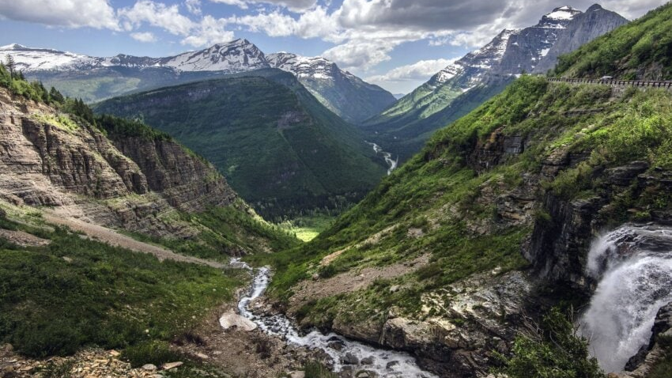
Polscy odkrywcy i podróżnicy
Przygotowała:
Martyna Drygiel

Slide 2
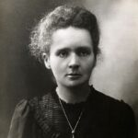
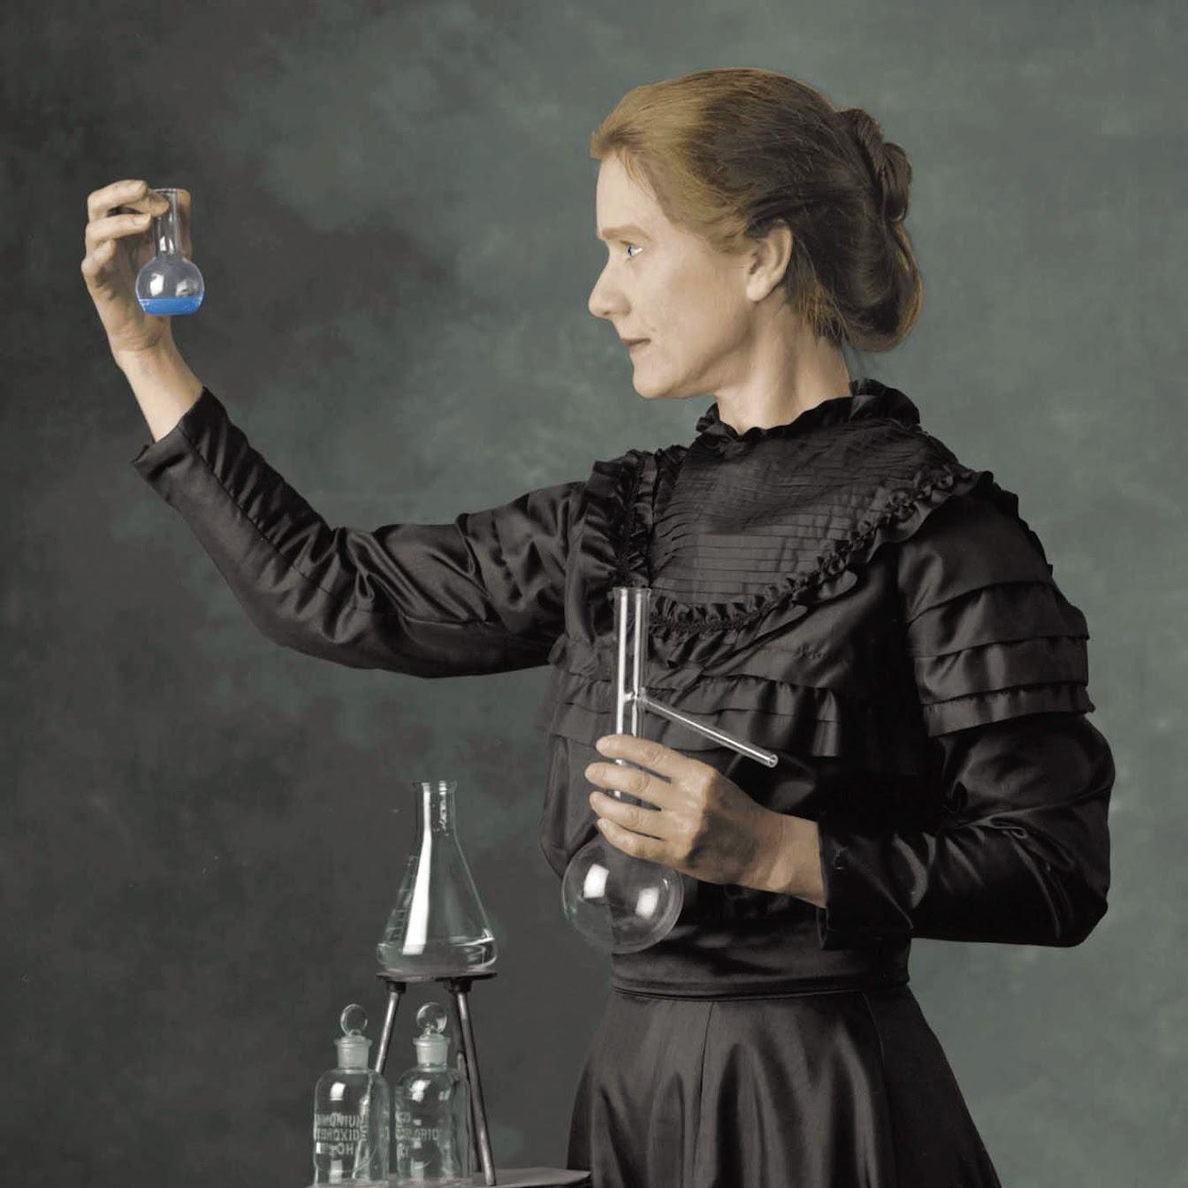
Maria Skłodowska-Curie
W 1898 roku Maria Skłodowska-Curie i Piotr Curie odkryli pierwiastki promieniotwórcze: polon i rad. Pięć lat później małżeństwo naukowców oraz Henri Becquerel otrzymali Nagrodę Nobla za badania nad promieniotwórczością. Co ciekawe, początkowo nominacja uwzględniała tylko Piotra Curie.
To zdjęcie wykonane przez nieznanego autora jest objęte licencją CC BY-SA.
To zdjęcie wykonane przez nieznanego autora jest objęte licencją CC BY-NC-ND.

Slide 3
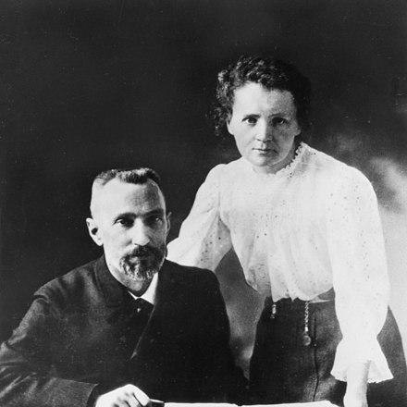
Ciekawostki
Urodziła się w Polsce, ale zrobiła karierę we Francji.
Była pierwszą kobietą, która zdobyła Nagrodę Nobla
Jest jedyną osobą, która zdobyła Nagrody Nobla w dwóch różnych dziedzinach nauki.
Odkryła dwa nowe pierwiastki
To zdjęcie wykonane przez nieznanego autora jest objęte licencją CC BY-SA.

Slide 4
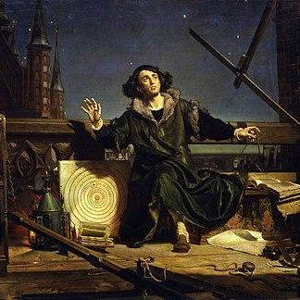
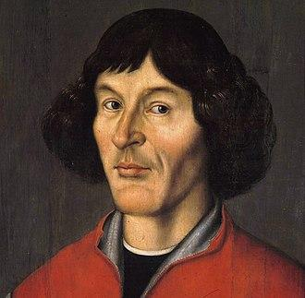
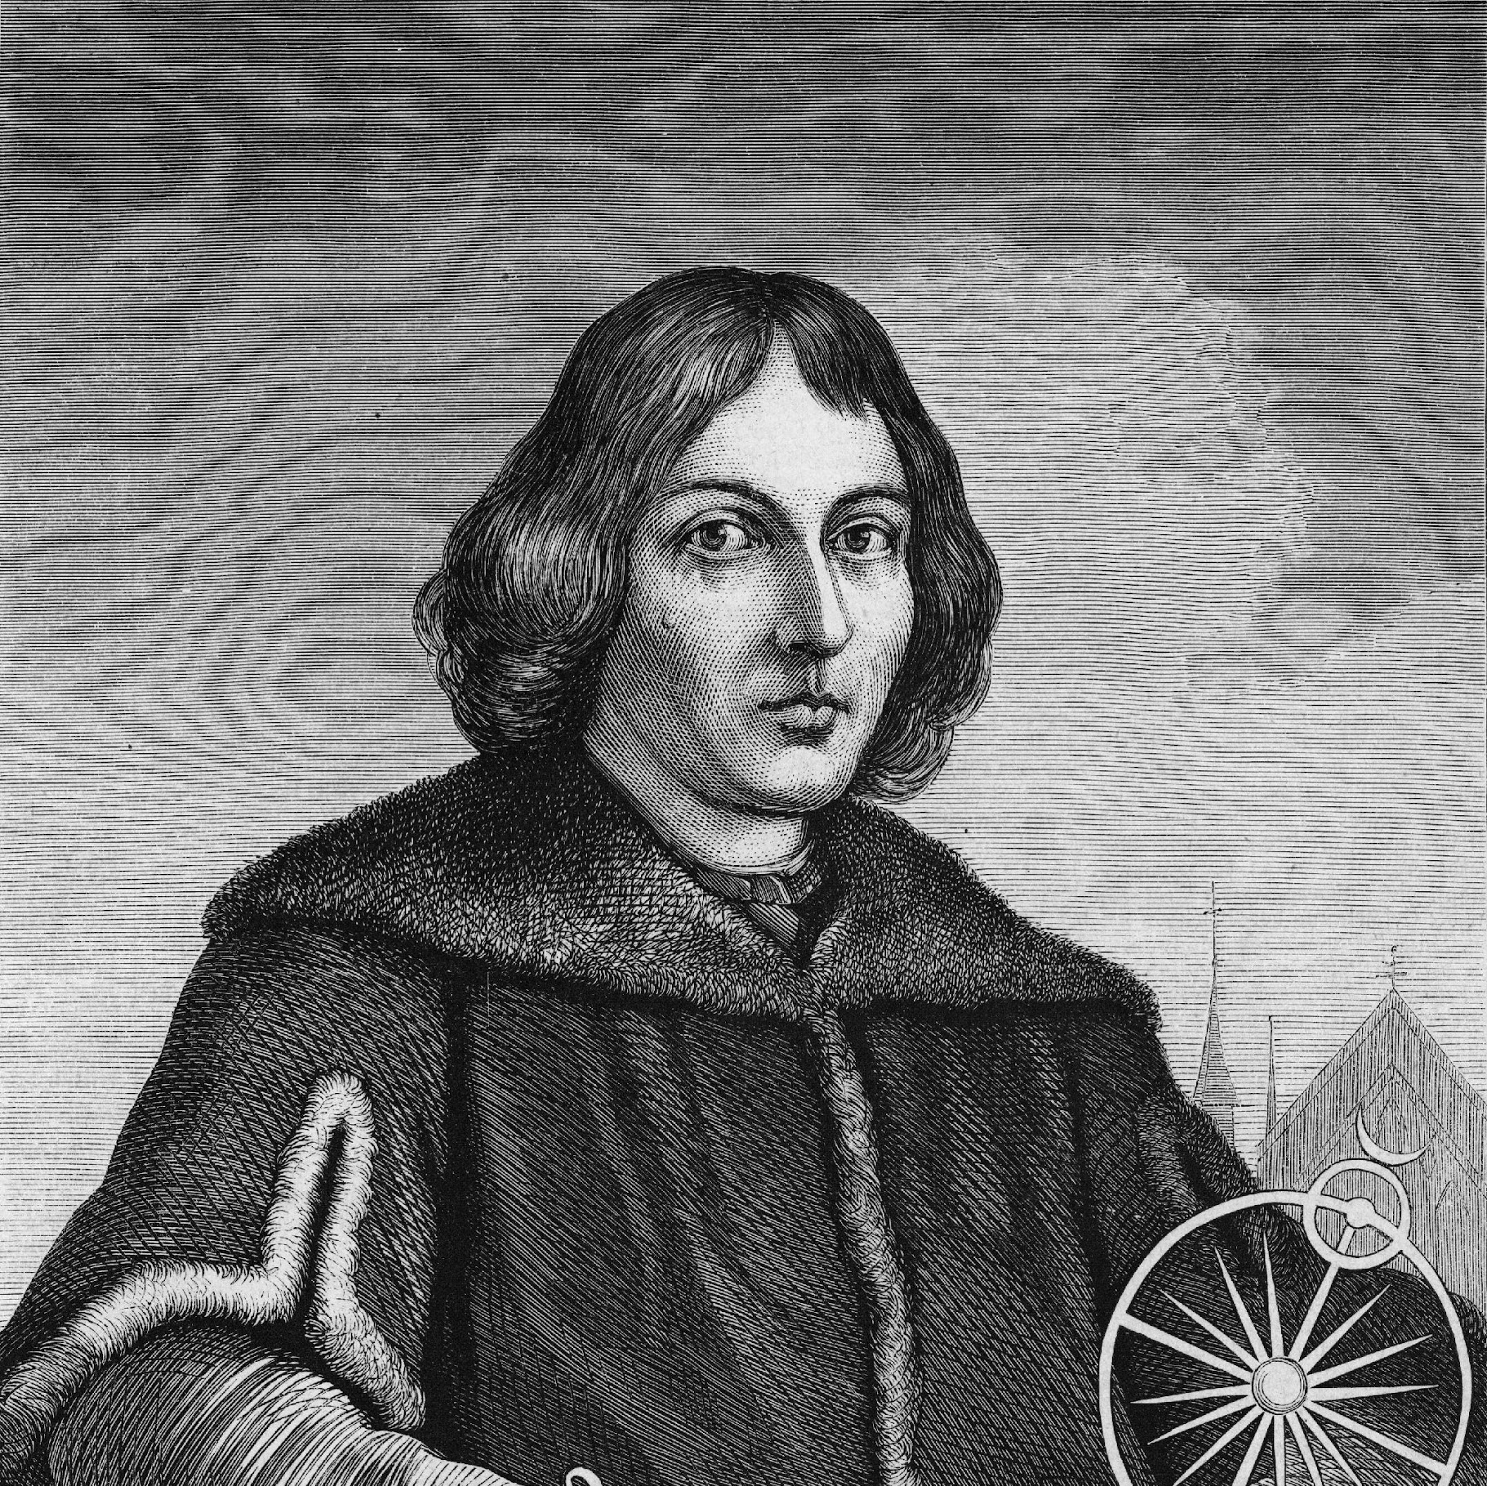
Mikołaj Kopernik
Kim był Mikołaj Kopernik? Mikołaj Kopernik znany jest przede wszystkim jako astronom. Jego największym osiągnięciem było naukowe uzasadnienie heliocentryzmu, czyli teorii, według której to planety krążą wokół Słońca znajdującego się w centrum Układu Słonecznego, a nie, jak uważano wcześniej, Słońce krąży wokół Ziemi.
To zdjęcie wykonane przez nieznanego autora jest objęte licencją CC BY-SA.
To zdjęcie wykonane przez nieznanego autora jest objęte licencją CC BY-SA.
To zdjęcie wykonane przez nieznanego autora jest objęte licencją CC BY-SA.

Slide 5
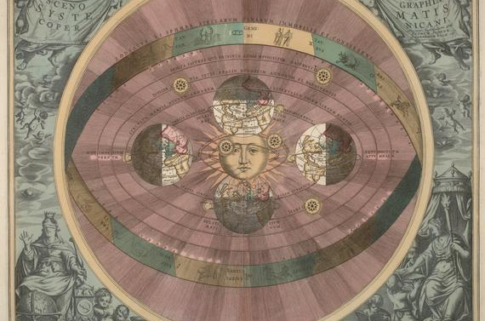
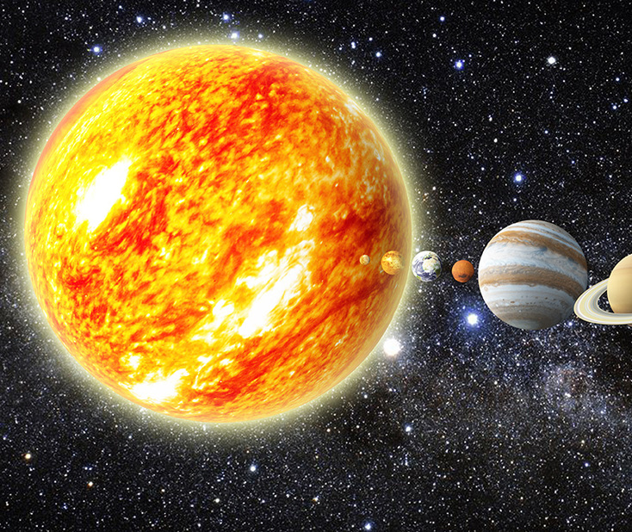
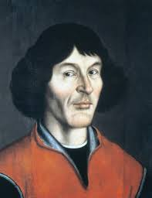
Ciekawostki
Mikołaj Kopernik studiował na uniwersytetach w Polsce i we Włoszech. Tam uczył się matematyki, astronomii i innych nauk. Spędzał też wiele czasu obserwując niebo nocą, używając lornetki i teleskopu, żeby zrozumieć, jak to wszystko działa. Kopernik był nie tylko astronomem
To zdjęcie wykonane przez nieznanego autora jest objęte licencją CC BY-SA-NC.
To zdjęcie wykonane przez nieznanego autora jest objęte licencją CC BY-SA-NC.
To zdjęcie wykonane przez nieznanego autora jest objęte licencją CC BY-SA-NC.

Slide 6
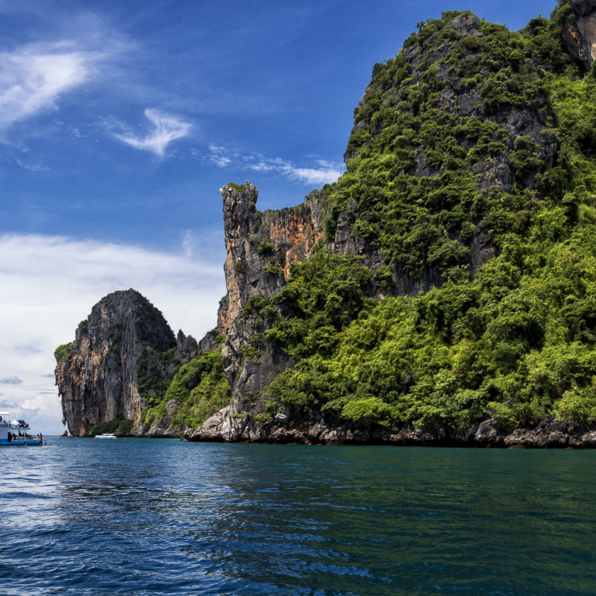
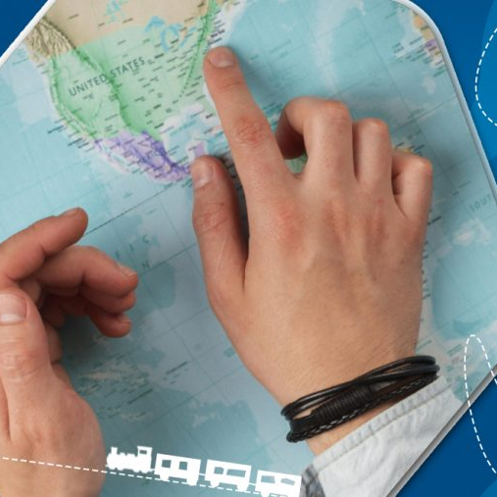
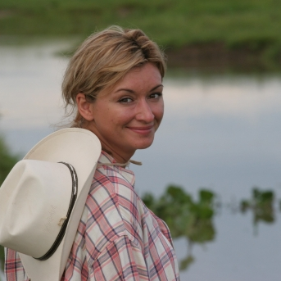
Martyna Wojciechowska
Martyna Wojciechowska odwiedziła m.in. Wenezuelę, Kenię, Wietnam, Tajlandię, Kioto, Japonię, Maroko, Indie, Meksyk, Nepal. Albanię, Bułgarię czy Iran. "Kobieta na krańcu świata" to program, który skupia się głównie na przedstawianiu życia kobiet w różnych zakątkach Ziemi.
To zdjęcie wykonane przez nieznanego autora jest objęte licencją CC BY-NC-ND.
To zdjęcie wykonane przez nieznanego autora jest objęte licencją CC BY-SA.

Slide 7
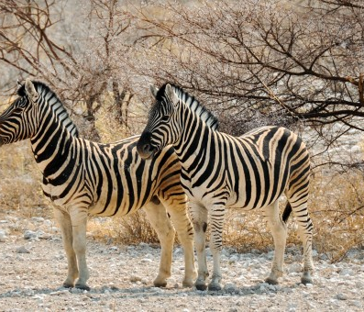
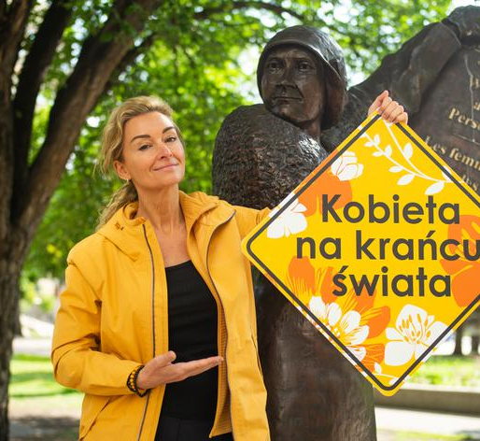
Ciekawostki
Martyna Wojciechowska prowadzi program "Kobieta na krańcu świata".
Jest też założycielką fundacji UNAWEZA, która walczy o kobiety i wyrównanie ich szans ekonomicznych, społecznych i prawnych na całym świecie.

Slide 8
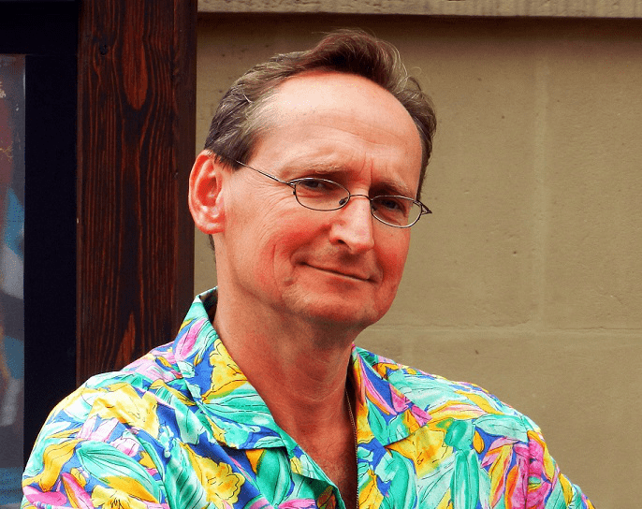
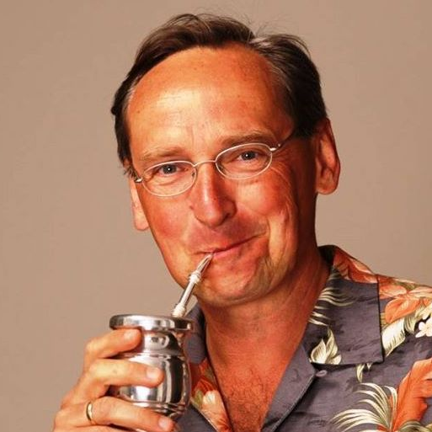
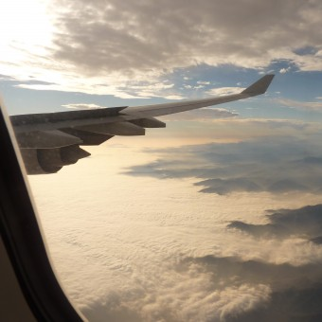
Wojciech Cejrowski
Dotychczas Wojciech Cejrowski odwiedził z kamerą: Meksyk, Senegal, Gambię, Wyspy Zielonego Przylądka, Etiopię, Kongo, Ekwador, Hiszpanię i Portugalię, Izrael, Namibię, Tunezję, Peru, Vanuatu, Madagaskar, Wenezuelę i Tajlandię.
To zdjęcie wykonane przez nieznanego autora jest objęte licencją CC BY-NC-ND.
To zdjęcie wykonane przez nieznanego autora jest objęte licencją CC BY.

Slide 9
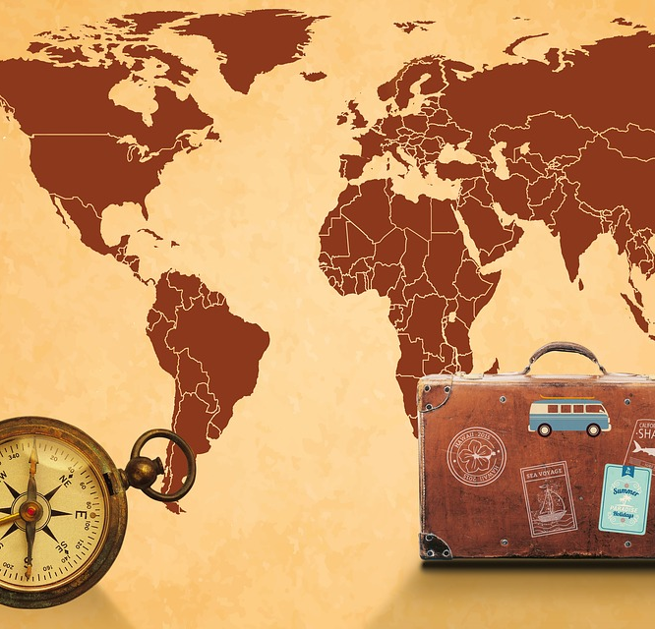
Ciekawostki
Ile języków obcych zna Wojciech Cejrowski?
Doskonale zna dwa języki obce: hiszpański i angielski, porozumiewa się także po rosyjsku i portugalsku. W telewizji Wojciech Cejrowski pojawiał się po raz pierwszy u boku Wojciecha Manna w programie „Non Stop Kolor”. Współprowadził go od 1992 do 1994 r.
To zdjęcie wykonane przez nieznanego autora jest objęte licencją CC BY.

Slide 10
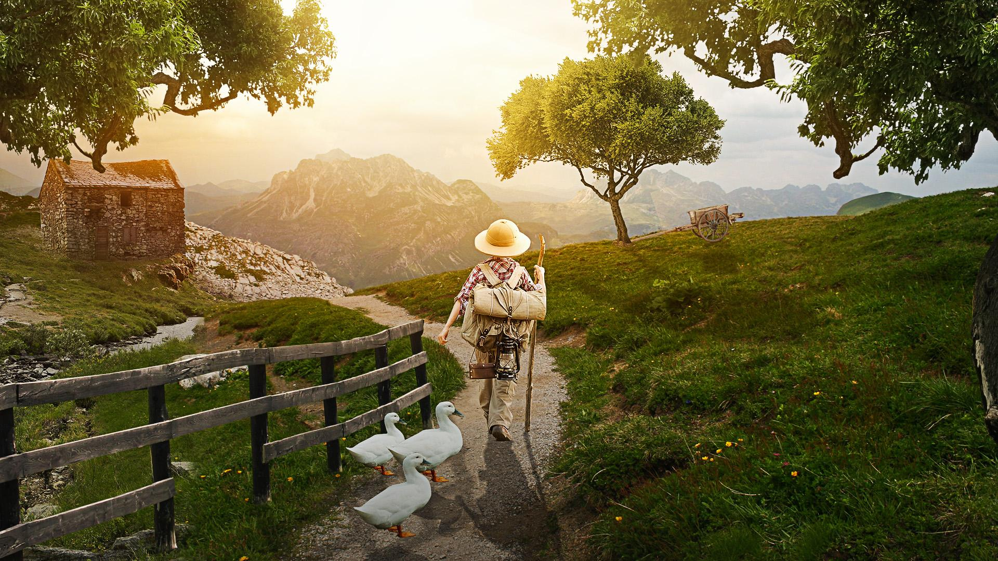
Dziękuję, za uwagę
:)

